Slide 1
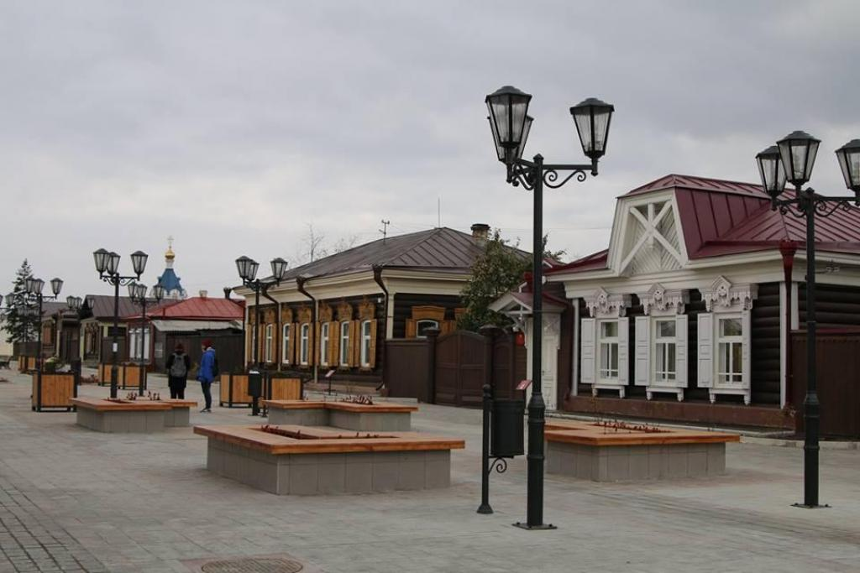
Общественный проект
«Историческая Соборная» – сердце Улан-Удэ

Slide 2
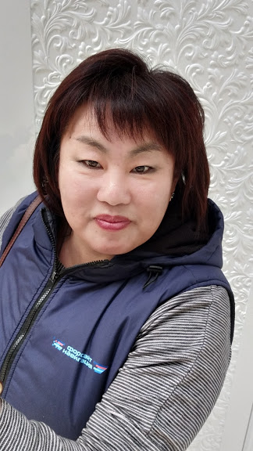
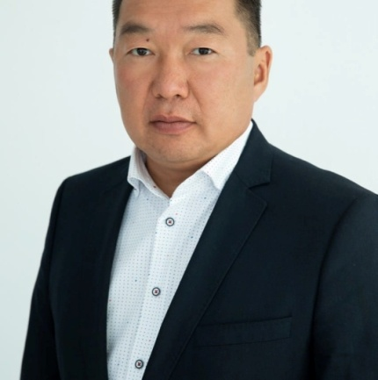
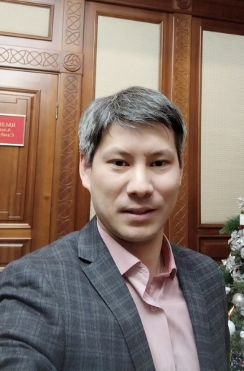
Команда проекта
Ядерная группа
Елена Ширибон, руководитель проекта, ОП «Социальные проекты»
Александр Барданов, начальник отдела по туризму г. Улан-Удэ
Баир Батомункуев, ген. директор ООО «Ренессанс Проект»
Экспертная группа
Дмитрий Шитиков, предприниматель, представитель ОНФ
Людмила Григорьева, ОП «Городское развитие», преп. БГУ
Людмила Максанова, д.э.н., Байкальский институт природопользования СО РАН
Вячеслав Дмитриев, туроператор
Марина Дымчикова, победитель всероссийского конкурса по урбанистике, архитектор
Юлия Скворцова, ресурсный центр поддержки ТОС Республики Бурятия"
Булычева Наталья Ивановна, пенсионерка, руководитель общественной инициативной группы жителей улицы Соборная
Дора Хамаганова, блогер, журналист
"Будь тем изменением, которое ты хочешь увидеть в мире"
Махатма Ганди

Slide 3
Суть проекта
«Оживление» самой старой улицы Улан – Удэ – Соборной посредством запуска новых экскурсий, вовлечение в сферу услуг кафе, ресторанов, мест проживания;
создание интерактивных культурно – исторических программ с ремесленными мастерскими и другими объектами;
реновация улицы Соборной для активного пользования и инвестиционного развития исторического центра города путем привлечения экспертов федерального уровня в рамках проекта «100 городских лидеров» АСИ

Slide 4
Какие проблемы и боли решает проект?
Социальная проблема. Неблагополучный район, санитарно-эпидемиологическая ситуация;
Экономическая проблема. Слабая вовлеченность в экономическую жизнь города. Отсутствуют условия для развития предпринимательства и активного использования общественных пространств жителями и туристами, низкие инвестиционная привлекательность и доходность;
Архитектурно- градостроительная проблема. Необустроенность, аварийность, ветхость;
Проблема сохранения и перспективного развития культурно-исторического наследия центра города.

Slide 5
Текущие вопросы команды
Отсутствие координирующей функции между горожанами, предпринимателями и городских властей в решении вопросов реновации исторической части города; потребность в вовлечении населения в формировании позитивного информационного пространства (анализ показал) в процесс городских реновации;
Необходимость проведения инвентаризации согласно ГОСТа объектов посещения, введение добровольной системы менеджмента качества товаров и услуг, оказываемых в исторической части города путем запуска новых экскурсий, образовательных, познавательных событий и проектов в т.ч.;
Создание дизайн - кода по буквенному, шрифтовому, цветовому оформлению усадеб, строительным параметрам, этажности, узорности, а также содержательной части с точки зрения визуализации историко- культурных объектов; сохранение самобытности, уникальности домов и усадеб;
Сохранение 100 домов и усадеб в исторической части города (на примере 130 квартала)

Slide 6
Быстрые победы
Составление дизайн –кода с учетом буквенного, цветового оформления усадеб, содержательной части; вовлечение владельцев усадеб в проекты
Инвентаризация объектов туристического посещения согласно ГОСТа;
Организация фотоконкурса среди горожан, отражающей уникальность и живую историю города и нынешнее положение усадеб;
Запуск не менее пяти новых объектов достопримечательностей (брендмауэра, дома Капельмана, малая скульптурная форма и т.д.)
Запуск совместно с гидами и экскурсоводами не менее пяти уникальных экскурсий, основанных на истории купечества на великом Шелковом и Чайном пути, истории деревянных домов и усадеб и их хозяев;
Обновленная навигация исторических домов с использованием IT – решений;
Повышение качества услуг и введение обновленного меню «Буузного квартала» с соседними улицами;
Запуск культурно - событийных проектов вокруг памятника репрессированным;
Создание и продвижение сайта об историческом центре Улан-Удэ, с хроникально-событийным контентом http://ulan-ude03.ru.

Slide 7
Долгосрочные эффекты
Перенос и реновация некоторых домов и усадеб, имеющих историческую ценность на улицу Соборная (по примеру 130 квартал);
Создание центра экспорта медицинских услуг на основе Центра тибетской медицины; реновация КВД;
Создание функциональной набережной по аналогии с томским межуниверситетским пространством;
Создание площадки для выгрузки туристов близ Соборной (пл. Банзарова);
Создание виртуальных экскурсий по усадьбам и улице Соборной и прилегающих к ней улиц;
Создание лучших практик для тиражирования в поликультурных пространствах.

Slide 8
Решение
Создание смысловой концепции улицы. Вовлечение жителей в обсуждение через СМИ и соцсети. Мониторинг потоков совместно с гидами – экскурсоводами, представителями бизнеса, сферы услуг. Разработка рекомендаций для общественного пространства, формирование социально – культурных мероприятий с учетом интересов сообщества, предпринимателей и заказчика.
Проектная деятельность. Эскизирование улицы. Подготовка инвестиционных предложений для крупного и малого бизнеса. Поиск партнеров.
Маркетинг, продвижение через культурно – массовые мероприятия, проведение мероприятий с партнерами. Формирование календаря культурно-событийных мероприятий. Создание «фишек» и точек притяжений улицы

Slide 9
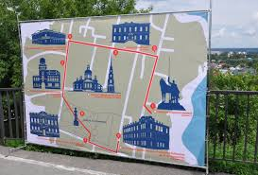
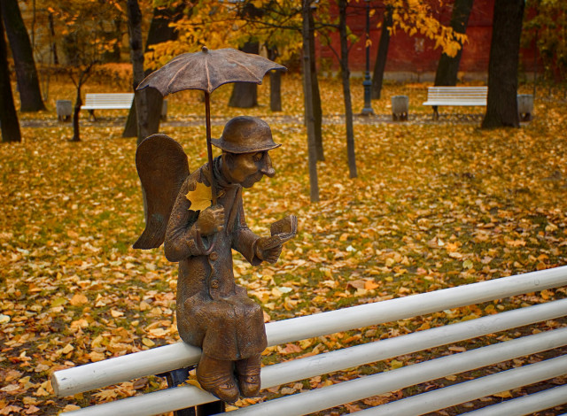
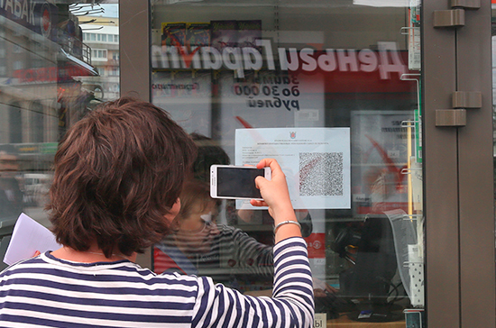
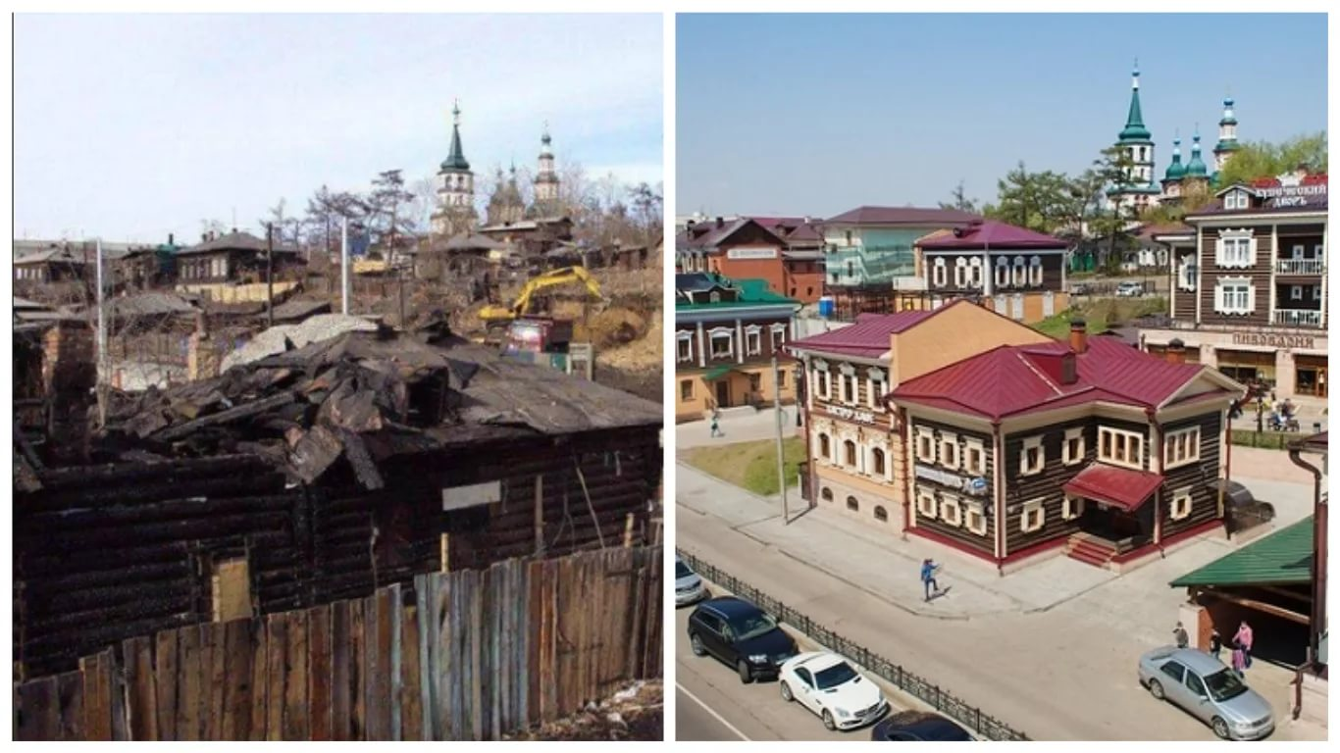
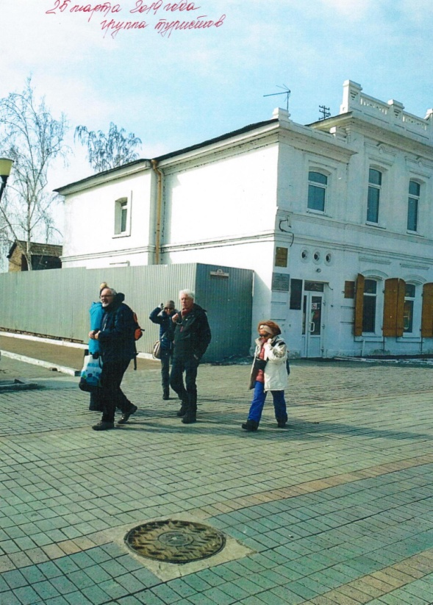
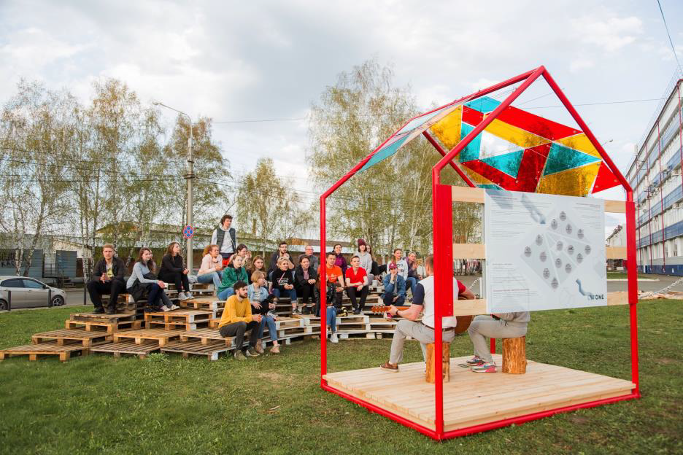
MVP - прототип продукта
г. Иркутск, квартал № 130 межуниверситетское общественное пространство в Томске,
Скамейка «Ангел» в СПб
…

Slide 10
Каналы продаж
Сайты туроператоров и гидов
Сайт Министерства туризма, ТИЦ
Социальные сети проекта
Сайты партнеров и амбассадоров
Приложение на телефоне
Красная линия
Сарафан
Ресепшены гостиниц, отелей
Магазины, сувенирные лавки
Кухни, буузные, рестораны и др. объекты общепита
Культурные события, флэшмобы, фестивали, монстрации
Выставки, ярмарки и т.д.

Slide 11
Монетизация доходов. Пробовать будем все!
Инвестиции владельцев усадеб, музея
Спонсорство
Волонтерство, общественное участие
Участие в федеральных программах
Поддержка города
Гранты
Прямые, перекрестные продажи
Вебинары с виртуальными экскурсиями
Поиск крупных инвесторов через проект 100 ГЛ
История очищает, питает, воспитывает…

Slide 12
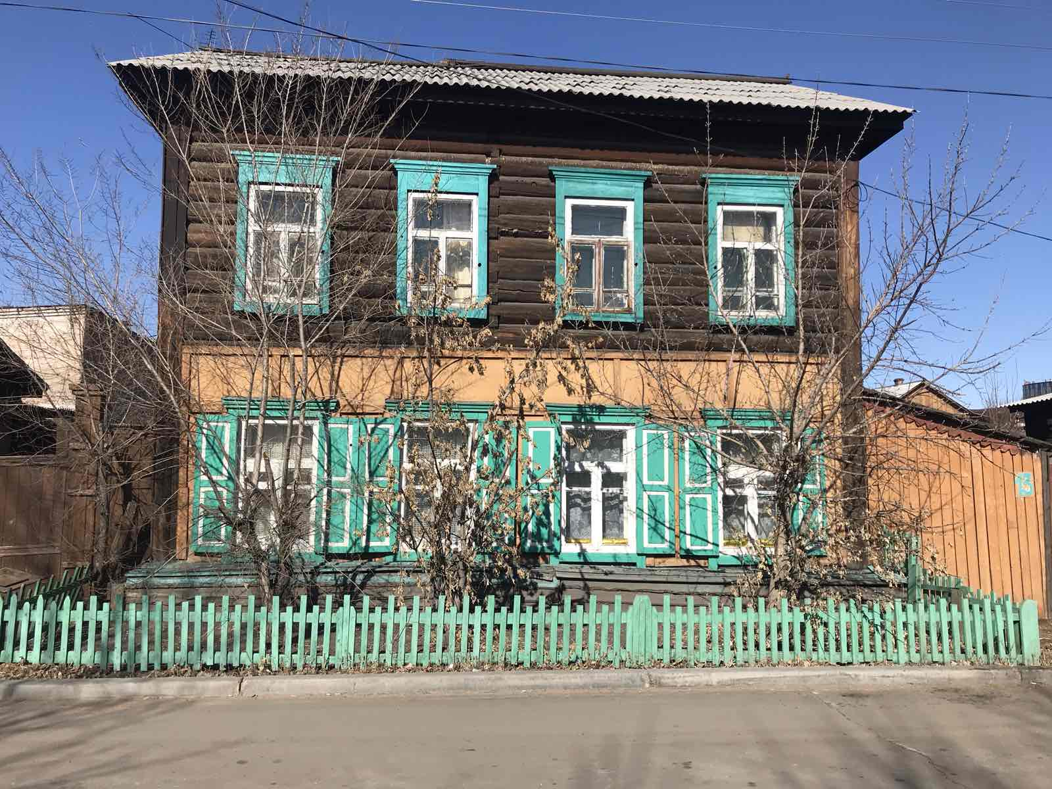
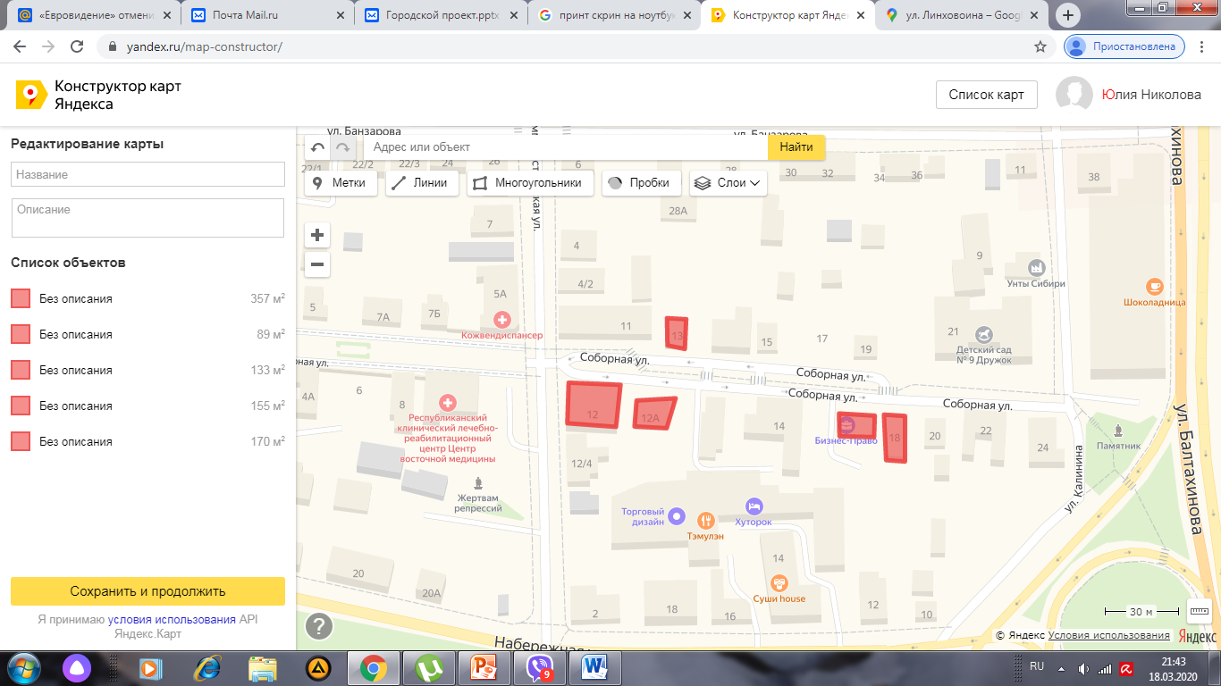
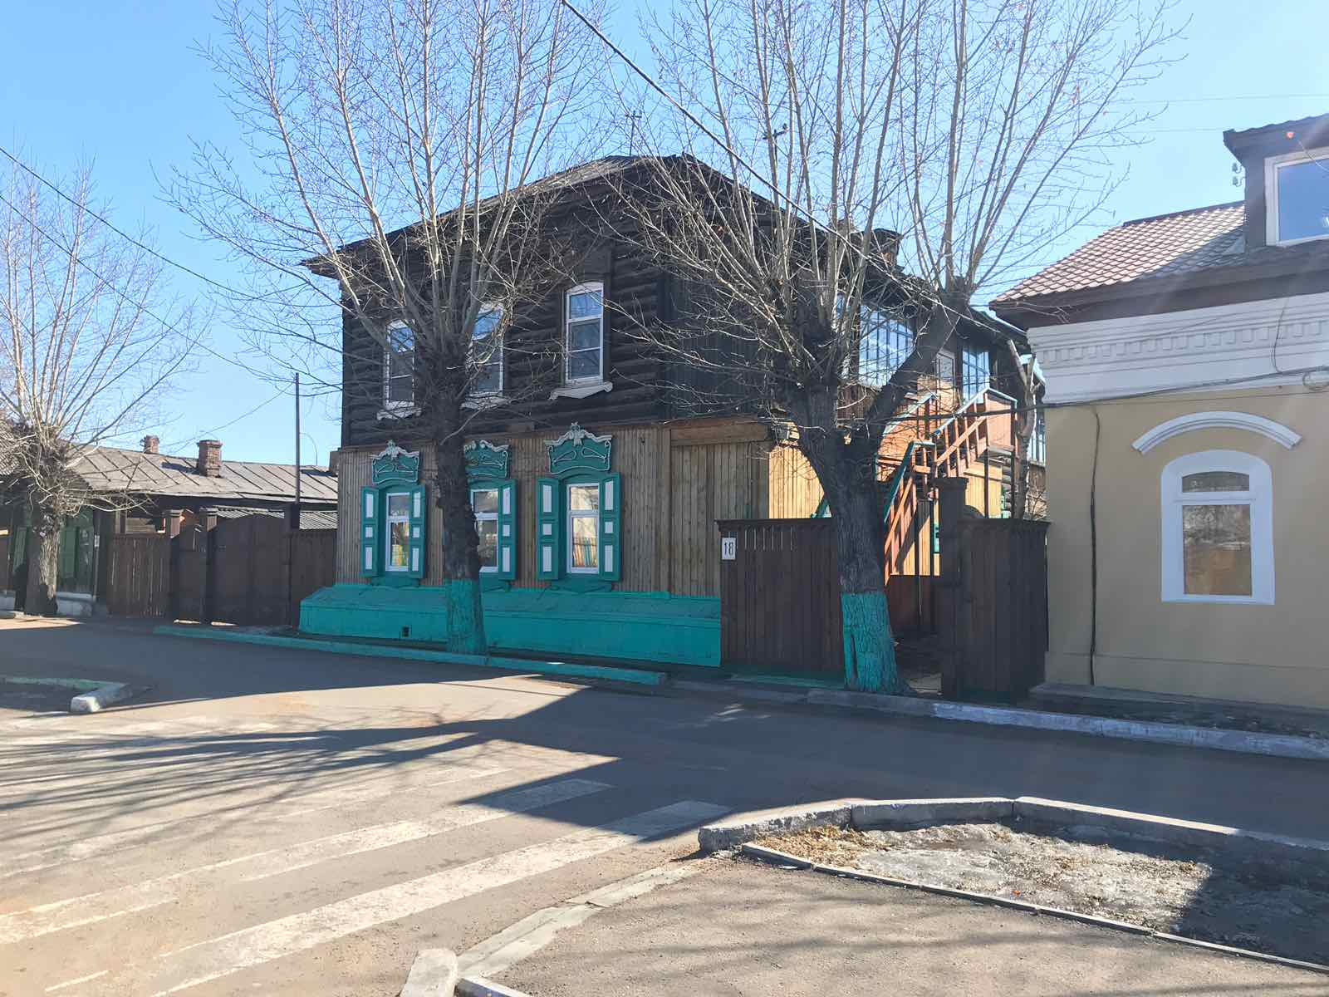
Объекты культурного наследия : | ул. Соборная, д. 12/1 Ул. Соборная, д. 12/2 Ул. Соборная, д. 13/1 Ул. Соборная, д. 18 Ул. Соборная, д. 18/2
Ул. Соборная, д. 13/1

Slide 13
Соборная - это твоя история тоже!

